Slide 1
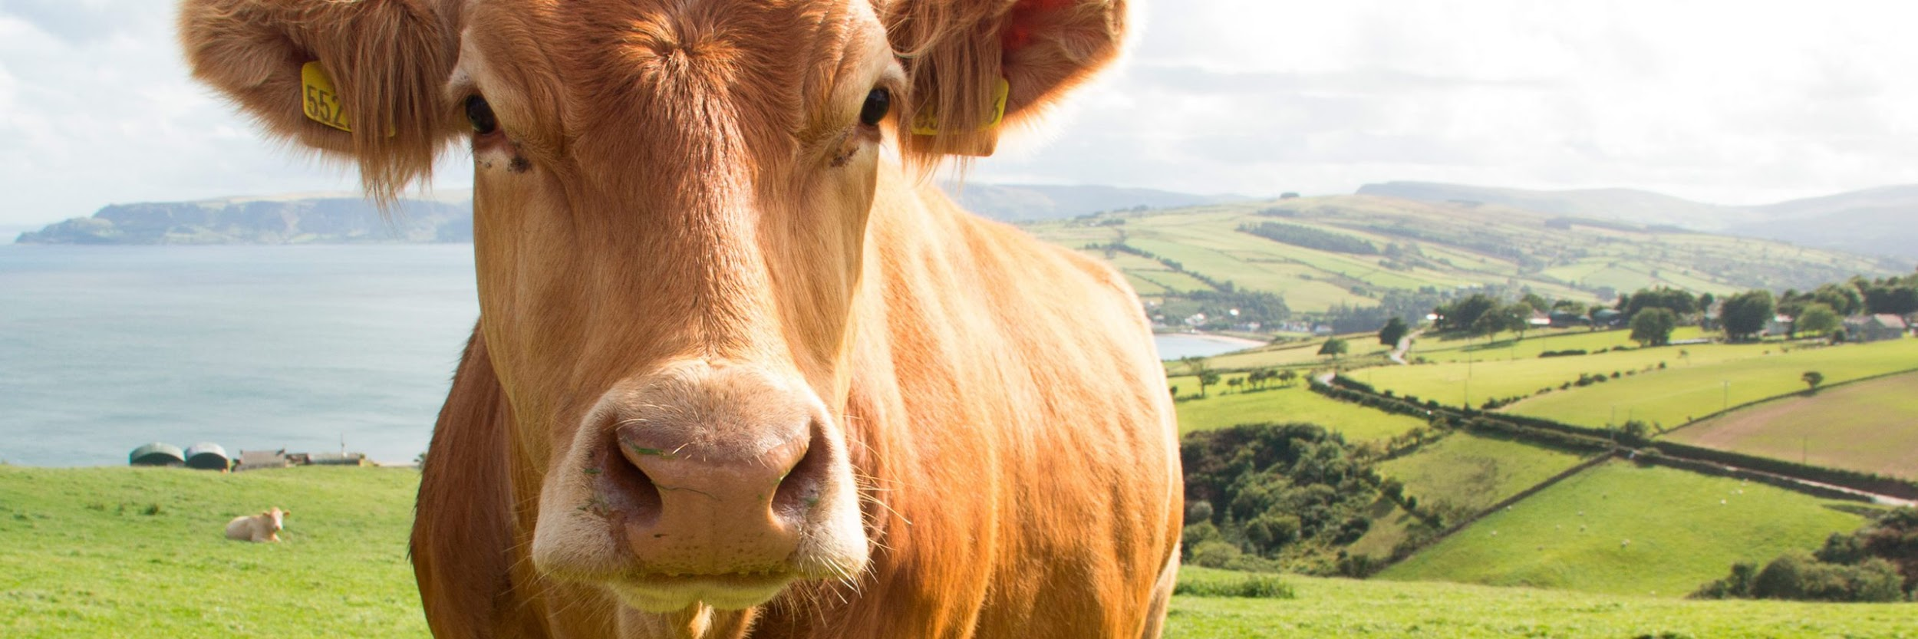

ANALISIS DE DATOS Y COMPRESION

Slide 2





Presentación del equipo
Sebastian Diaz
Jeronimo Gonzalez
Simón Marín
Mauricio
Toro
https://github.com/SebastianDiaz-GIT/Proyecto-Datos-Algoritmos-1

Slide 3

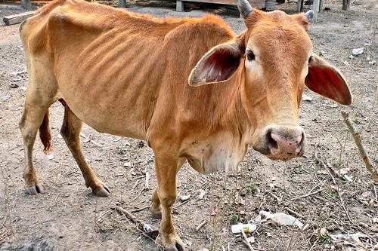
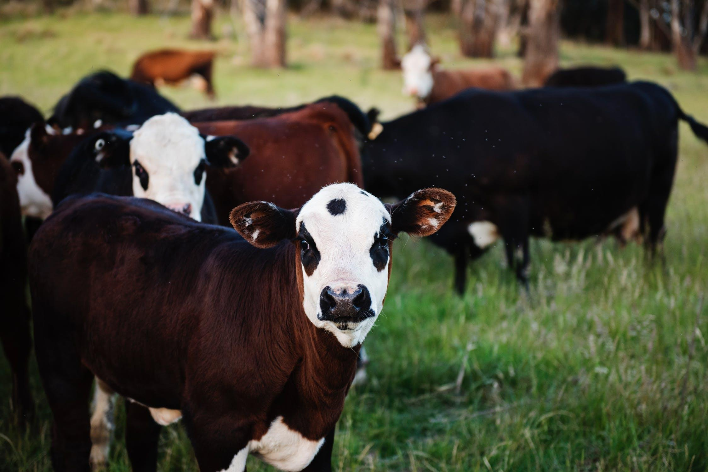
Completa esta diapositiva
Para el segundo entregable
Proceso de entrenamiento
Conserva este título
NO use el color rojo en las diapositivas
Red neuronal convolucional
Imágenes de ganado enfermo
Algoritmo de Clasificación
Modelo de Clasificación
Tal vez no necesite para cambiar nada en esta diapositiva
Imágenes del ganado sano

Slide 4
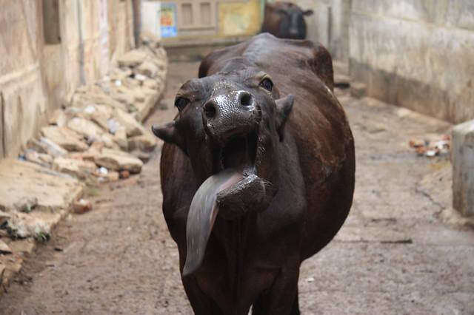
Completa esta diapositiva
Para el segundo entregable
Proceso de validación
Conserva este título
NO use el color rojo en las diapositivas
???
Está enfermo
Imagen del ganado
??? Algoritmo de Compresión
Modelo de Clasificación
Salida
Por favor, incluya el nombre de su
algoritmos de compresión aquí

Slide 5
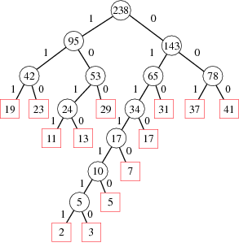
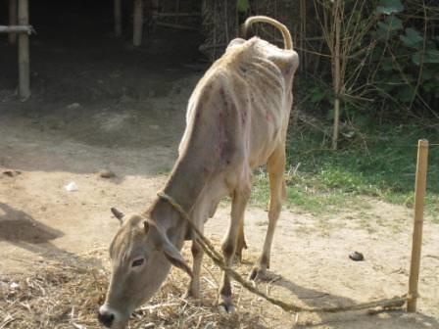
Conserva este título
Completa esta diapositiva
Para el segundo entregable
Diseño del algoritmo de compresión
NO use el color rojo en las diapositivas
Utilizar figuras vectorizadas para
explicar el algoritmo que diseñaste, así que
No están pixelados como los míos
Usa estos...
Colores para
Sus cifras
Incluir una imagen en HD relacionada con el problema de la salud animal en la ganadería de precisión
Algoritmo de compresión de imágenes para la clasificación automática de la salud animal (En este semestre, uno podría ser LZS, Huffman, LZ77, LZ78... por favor, elija).
Explique las cifras de su
propias palabras...

Slide 6
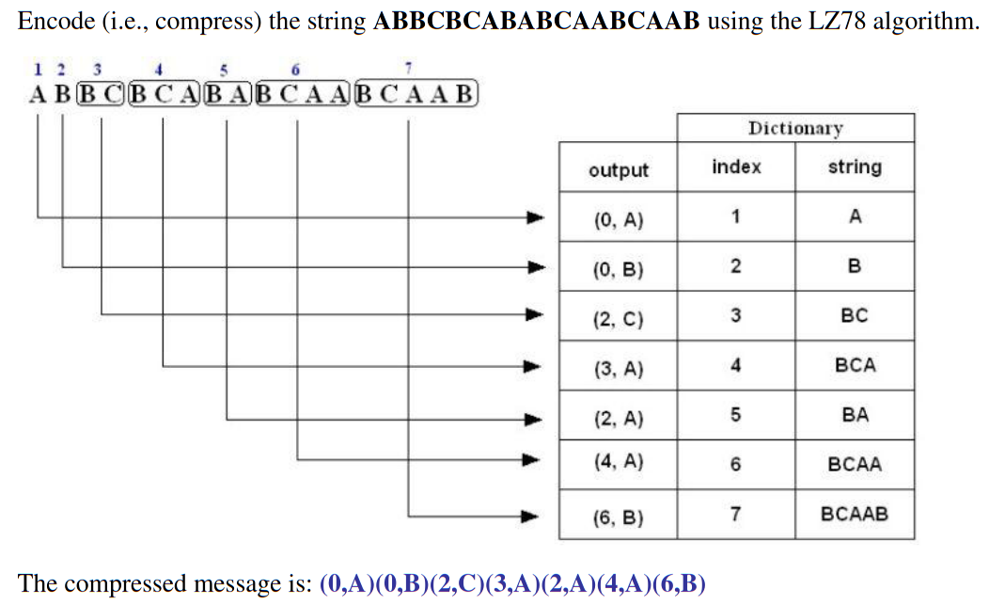
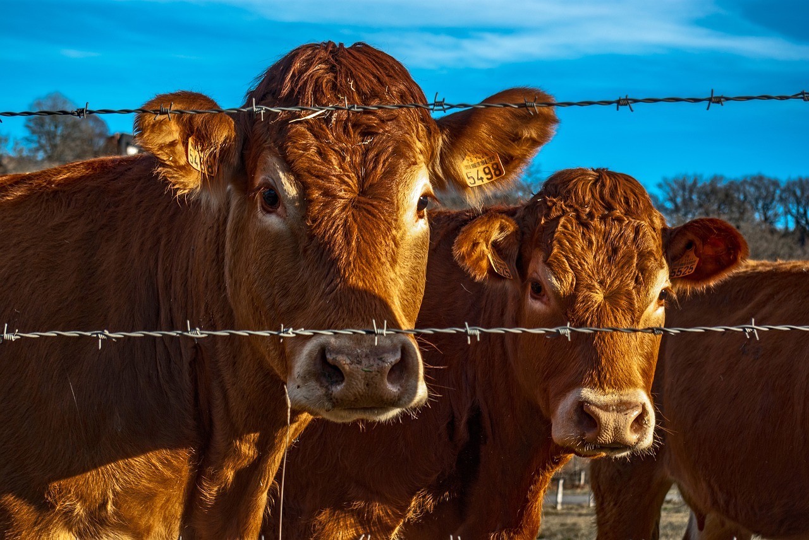
Conserva este título
Completa esta diapositiva
Para el segundo entregable
Diseño del algoritmo de compresión
Utilizar figuras vectorizadas para
explicar el algoritmo que diseñaste, así que no están pixeladas como los mías
NO use el color rojo en las diapositivas
Usa estos...
Colores para
Sus cifras
Incluir una imagen en HD relacionada con el problema de la salud animal en la ganadería de precisión
Explique las cifras de su
propias palabras...

Slide 7
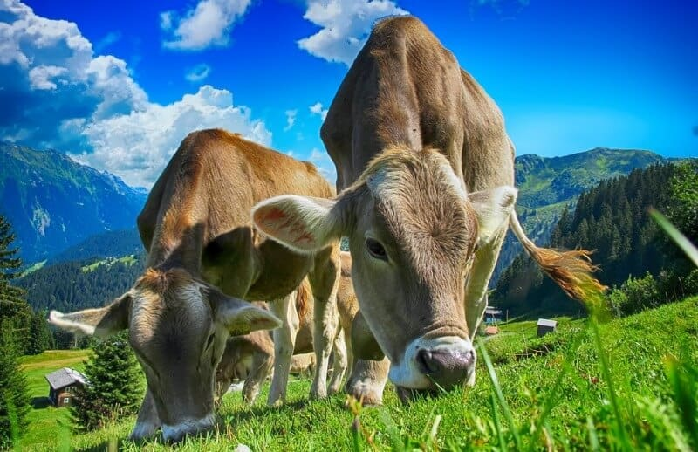
Conserva este título
Completa esta diapositiva
Para el tercer entregable
Complejidad del algoritmo de compresión
NO use el color rojo en las diapositivas
Crear la tabla en Powerpoint. No copie las capturas de pantalla pixeladas del informe técnico, por favor.
 | La complejidad del tiempo | Complejidad de la memoria
Algoritmo de compresión | O(N2*M*2^{M}) | O(N*M*2^{M})
Algoritmo de decompresión | O(N*M) | O(1)
La complejidad del tiempo y la memoria del algoritmo (En este semestre, uno podría ser LZS, LZ77, LZ78, Huffman... por favor, elija). Por favor, explique qué significan N y M en este problema. POR FAVOR HÁGALO!
Incluir una imagen en HD relacionada con el problema de la salud animal en la ganadería de precisión
Usa superíndices para representar los exponentes. NO uses el símbolo ^
Explica las tablas en tu
propias palabras...

Slide 8
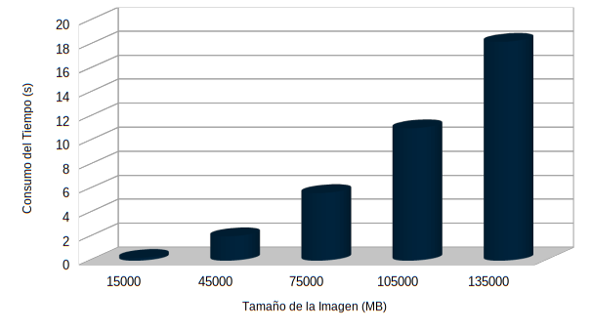
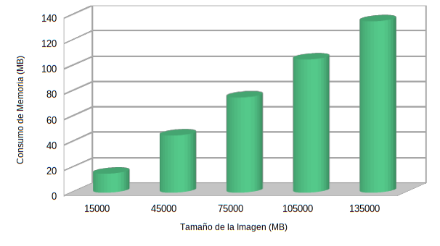


Completa esta diapositiva
Para el tercer entregable
Consumo de tiempo y memoria
Conserva este título
NO use el color rojo en las diapositivas
Crea las gráficas en Excel. No copie las capturas de pantalla pixeladas del informe técnico, por favor.
Consumo de tiempo
Consumo de memoria
Por favor, incluye unidades de medida en ambos ejes X e Y, por ejemplo, MB, sg, KB, minutos...

Slide 9
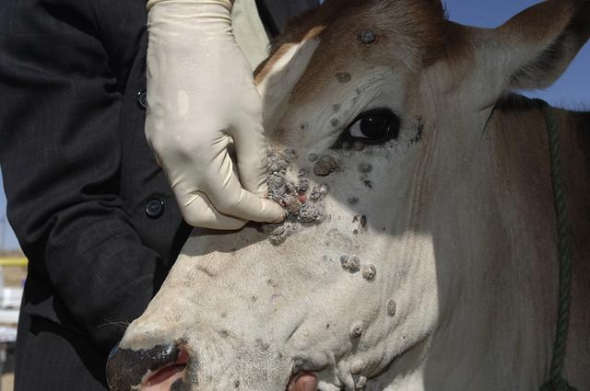
Conserva este título
Completa esta diapositiva
Para el tercer entregable
Tasa de compresión promedio
NO use el color rojo en las diapositivas
Crear la tabla en Powerpoint. No copie las capturas de pantalla pixeladas del informe técnico, por favor.
 | Tasa de compresión
Ganado sano | 100 : 1
El ganado enfermo | 98 : 1
Tasa de compresión promedio para el ganado sano y el ganado enfermo.
Incluir una imagen en HD relacionada con el problema de la salud animal en la ganadería de precisión
Explica las tablas en tu
propias palabras...

Slide 10
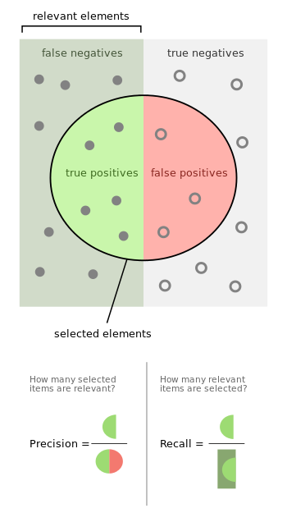
Conserva este título
Completa esta diapositiva
Para el tercer entregable
Métricas de evaluación de la clasificación
NO use el color rojo en las diapositivas
Usar figuras vectorizadas para
explicar el algoritmo las métricas de evaluación, para que no se pixelen como las mías
Usa estos...
Colores para
Sus cifras
Explica la precisión también...
Crear un gráfico usandola notación propuesta en esta diapositiva
Si es posible, evitar las ecuaciones para conceptos simples que pueden ser
explicados a través de diagramas
Traducir todas estas gráficas a español, por favor

Slide 11
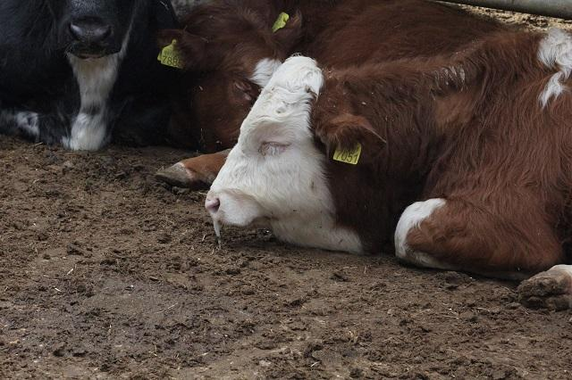
Conserva este título
Completa esta diapositiva
Para el tercer entregable
Métricas de evaluación de la clasificación
NO use el color rojo en las diapositivas
Crear la tabla en Powerpoint. No copie las capturas de pantalla pixeladas del informe técnico, por favor.
 | Prueba del conjunto de datos (imágenes originales) | Prueba del conjunto de datos (imágenes comprimidas)
Exactitud | 0.3 | 0.2
Precisión | 0.25 | 0.21
Sensibilidad | 0.12 | 0.11
Métricas de evaluación usando un conjunto de datos de validación de imágenes de ?? ganado sano y ?? ganado enfermo. Las imágenes comprimidas se obtuvieron con el algoritmo ??? (Por favor, complete con su algoritmo)
Incluir una imagen en HD relacionada con el problema de la salud animal en la ganadería de precisión
Explica las tablas en tu
propias palabras...

Slide 12
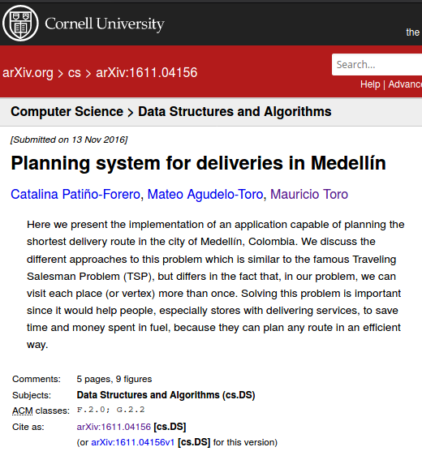
Completa esta diapositiva
Para el tercer entregable
Informe aceptado en arXiv
Conserva este título
NO use el color rojo en las diapositivas
Incluya la cita del informe en arXiv y link. Alternativamente, use OSF
C. Patiño-Forero, M. Agudelo-Toro y M. Toro. Planning system for deliveries in Medellín. ArXiv e-prints, noviembre de 2016. Disponible en: https://arxiv.org/abs/1611.04156
Incluya una captura de pantalla
Incluya al profesor y al monitor, por favor.

Slide 13
GRACIAS!.
NO use el color rojo en las diapositivas
Por favor, no olvide los reconocimientos a su beca (si tiene una)
Apoyado por
Los dos primeros autores son apoyados por una beca Sapiencia financiada por el municipio de Medellín. Todos los autores quieren agradecer a la Vicerrectoría de Descubrimiento y Creación, de la Universidad EAFIT, por su apoyo en esta investigación.

